Slide 1
UNITED KINGDOM OF
GREAT BRITAIN AND
NORTHERN IRELAND

Slide 2
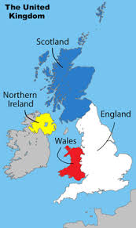
The United Kingdom has got four parts:
England
Scotland
Wales
Northern Ireland

Slide 3
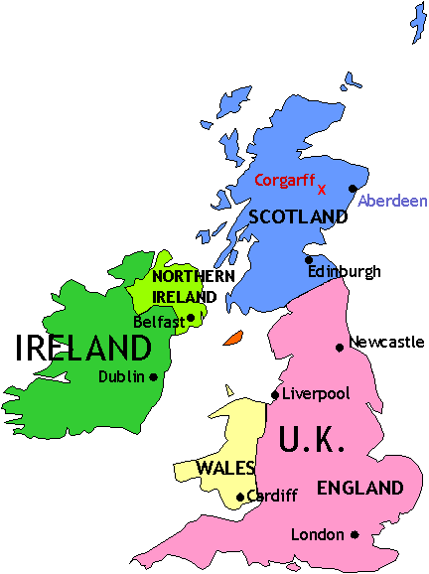
The capital city of England is London.
The capital city of Scotland is Edinburgh.
The capital city of Wales is Cardiff.
The capital city of Northern Ireland is Belfast.

Slide 4
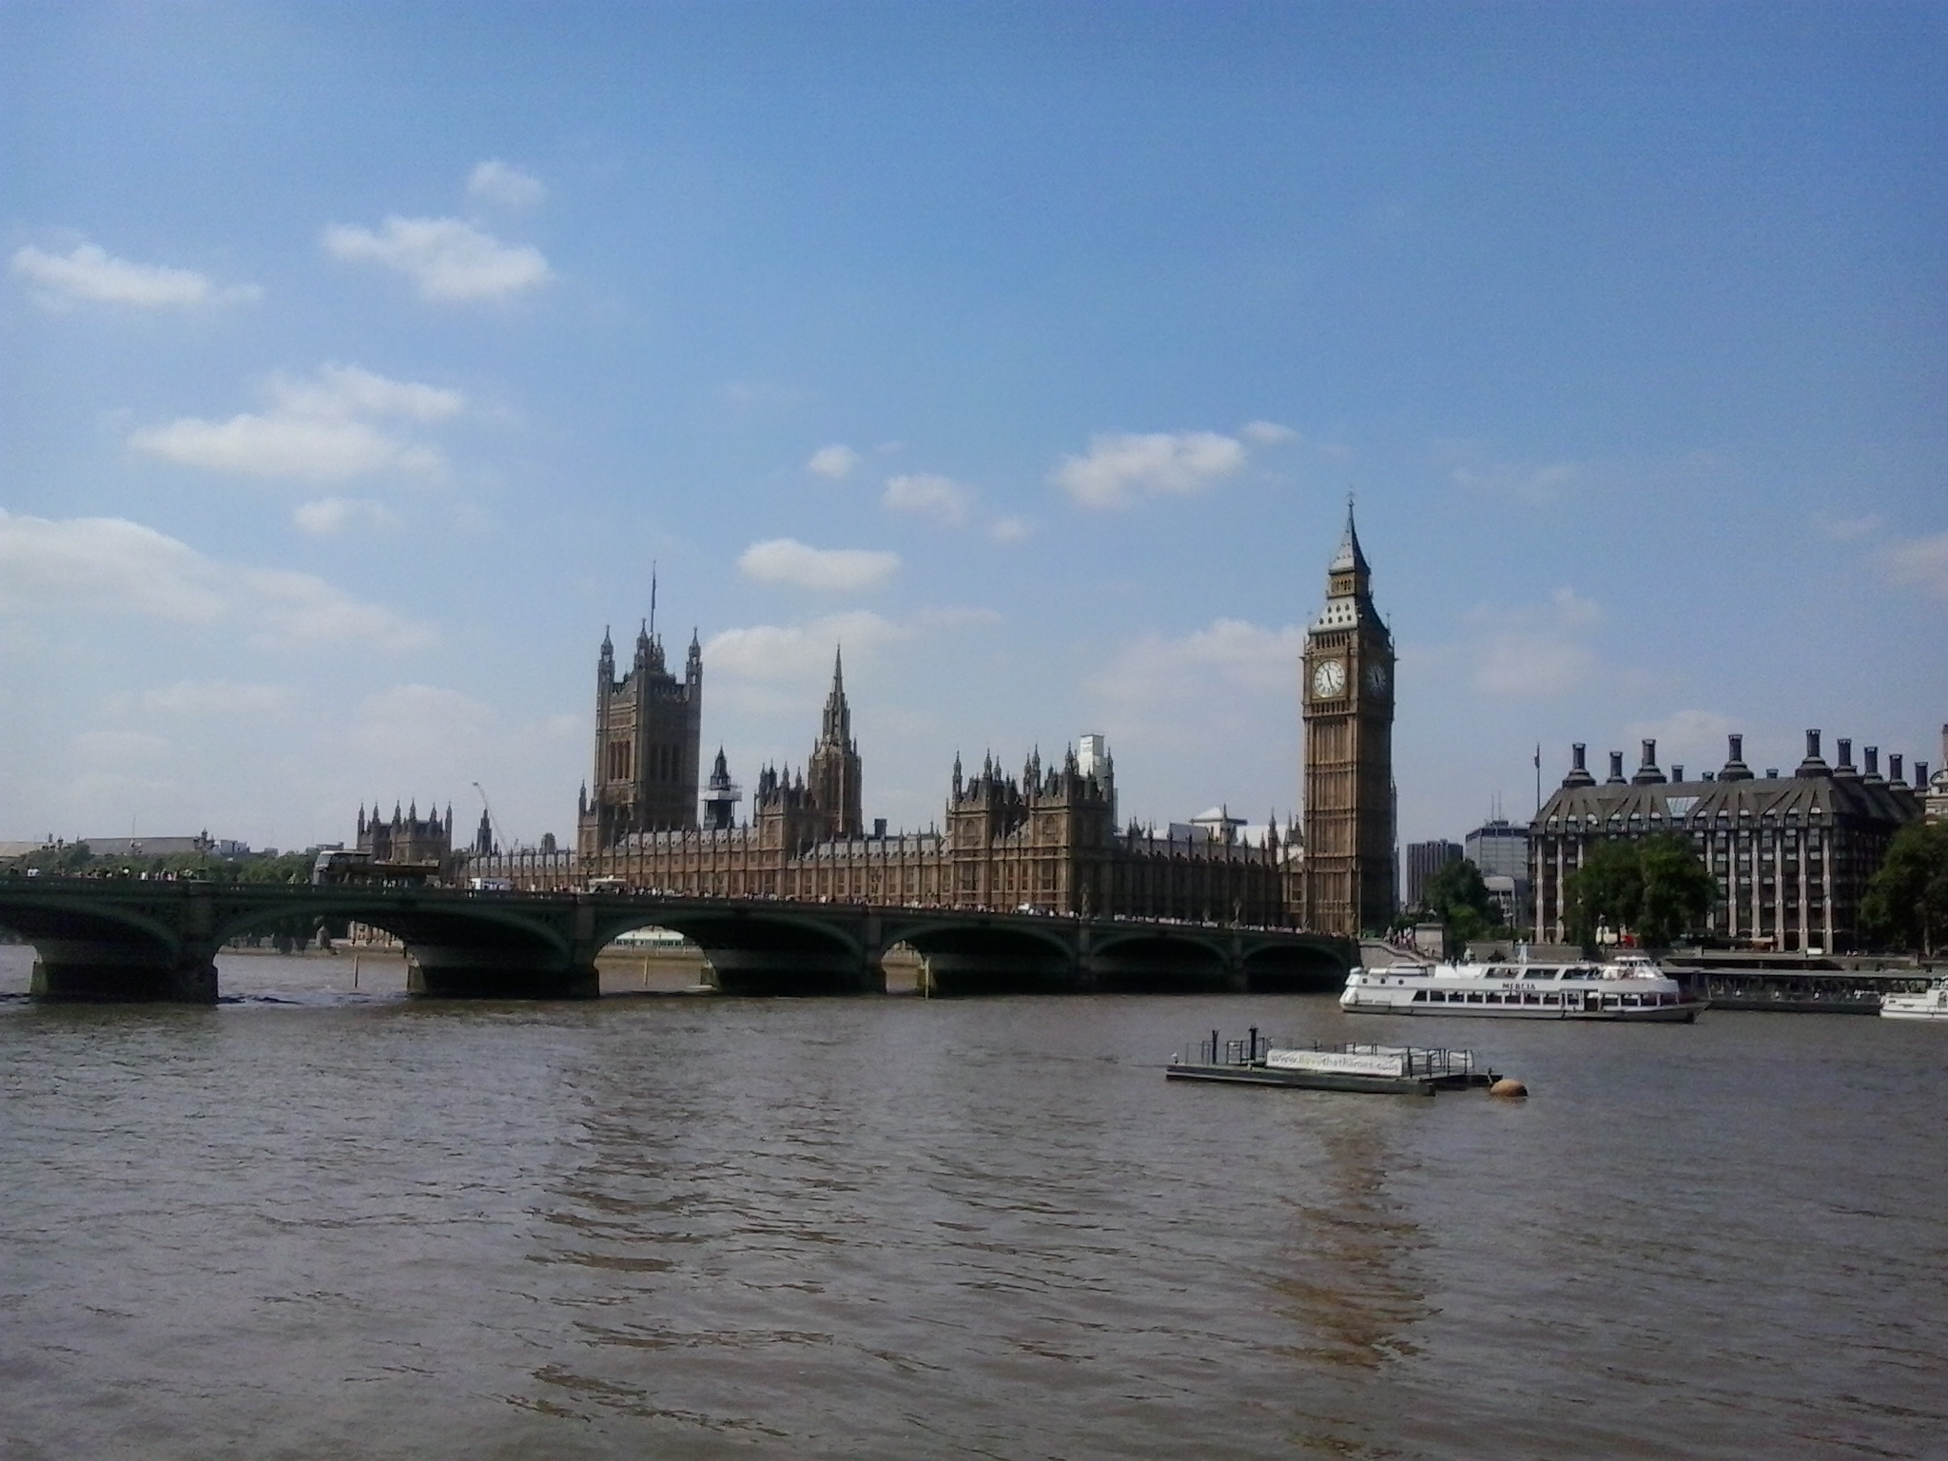

Slide 5
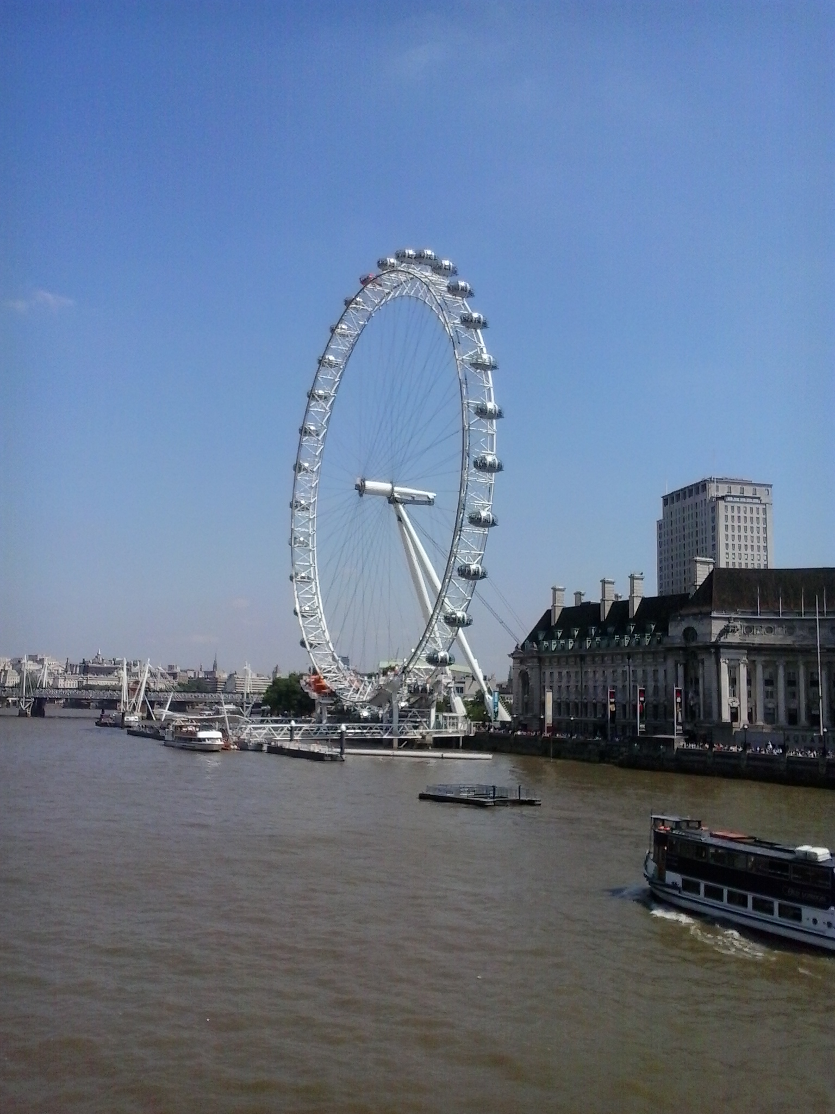

Slide 6
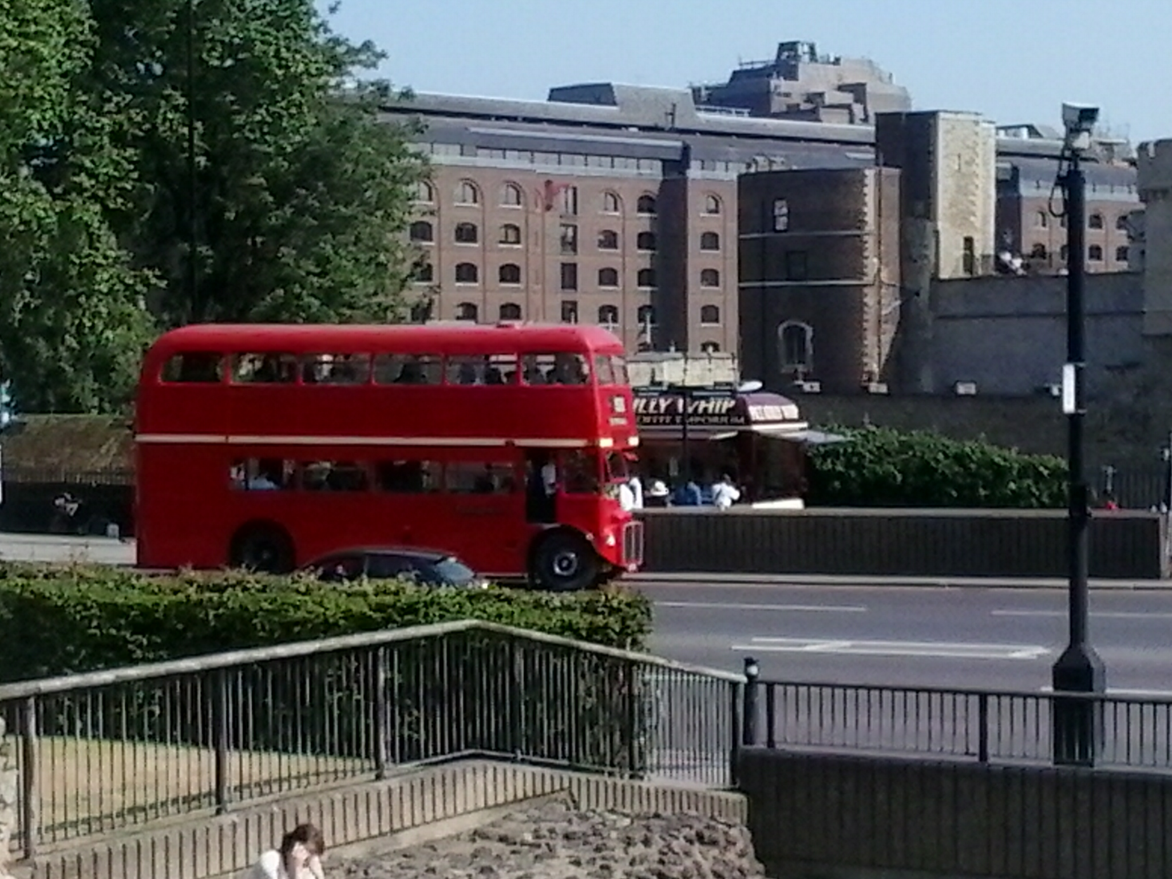

Slide 7
Najdi názvy 3 promítnutých nejznámějších atrakcí v LONDÝNĚ a ve svém
projektu je namaluj a popiš(napiš jejich název).

Slide 8
ŘEŠENÍ:
Great Britan
London
1.The buildings of Parlament and Big Ben
2.London Eye
3.Double decker – the bus

